Slide 1
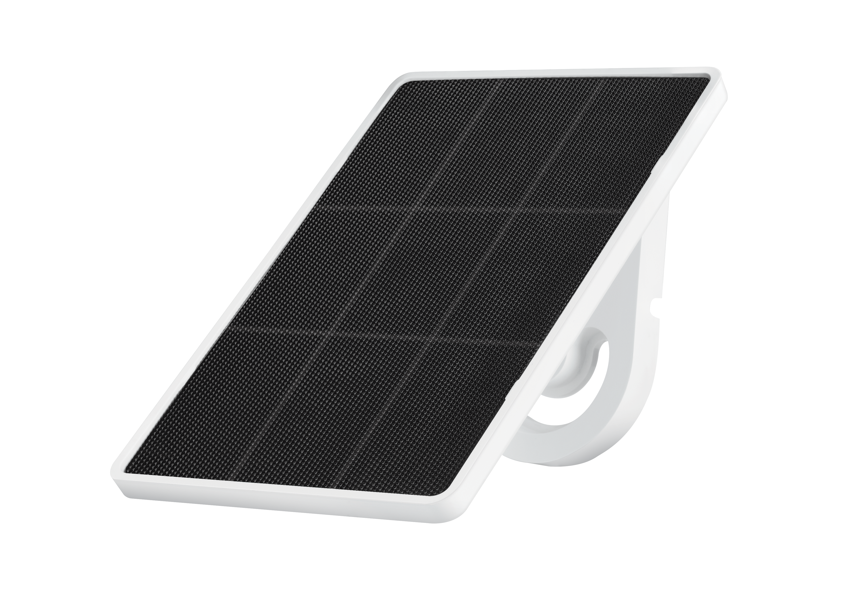

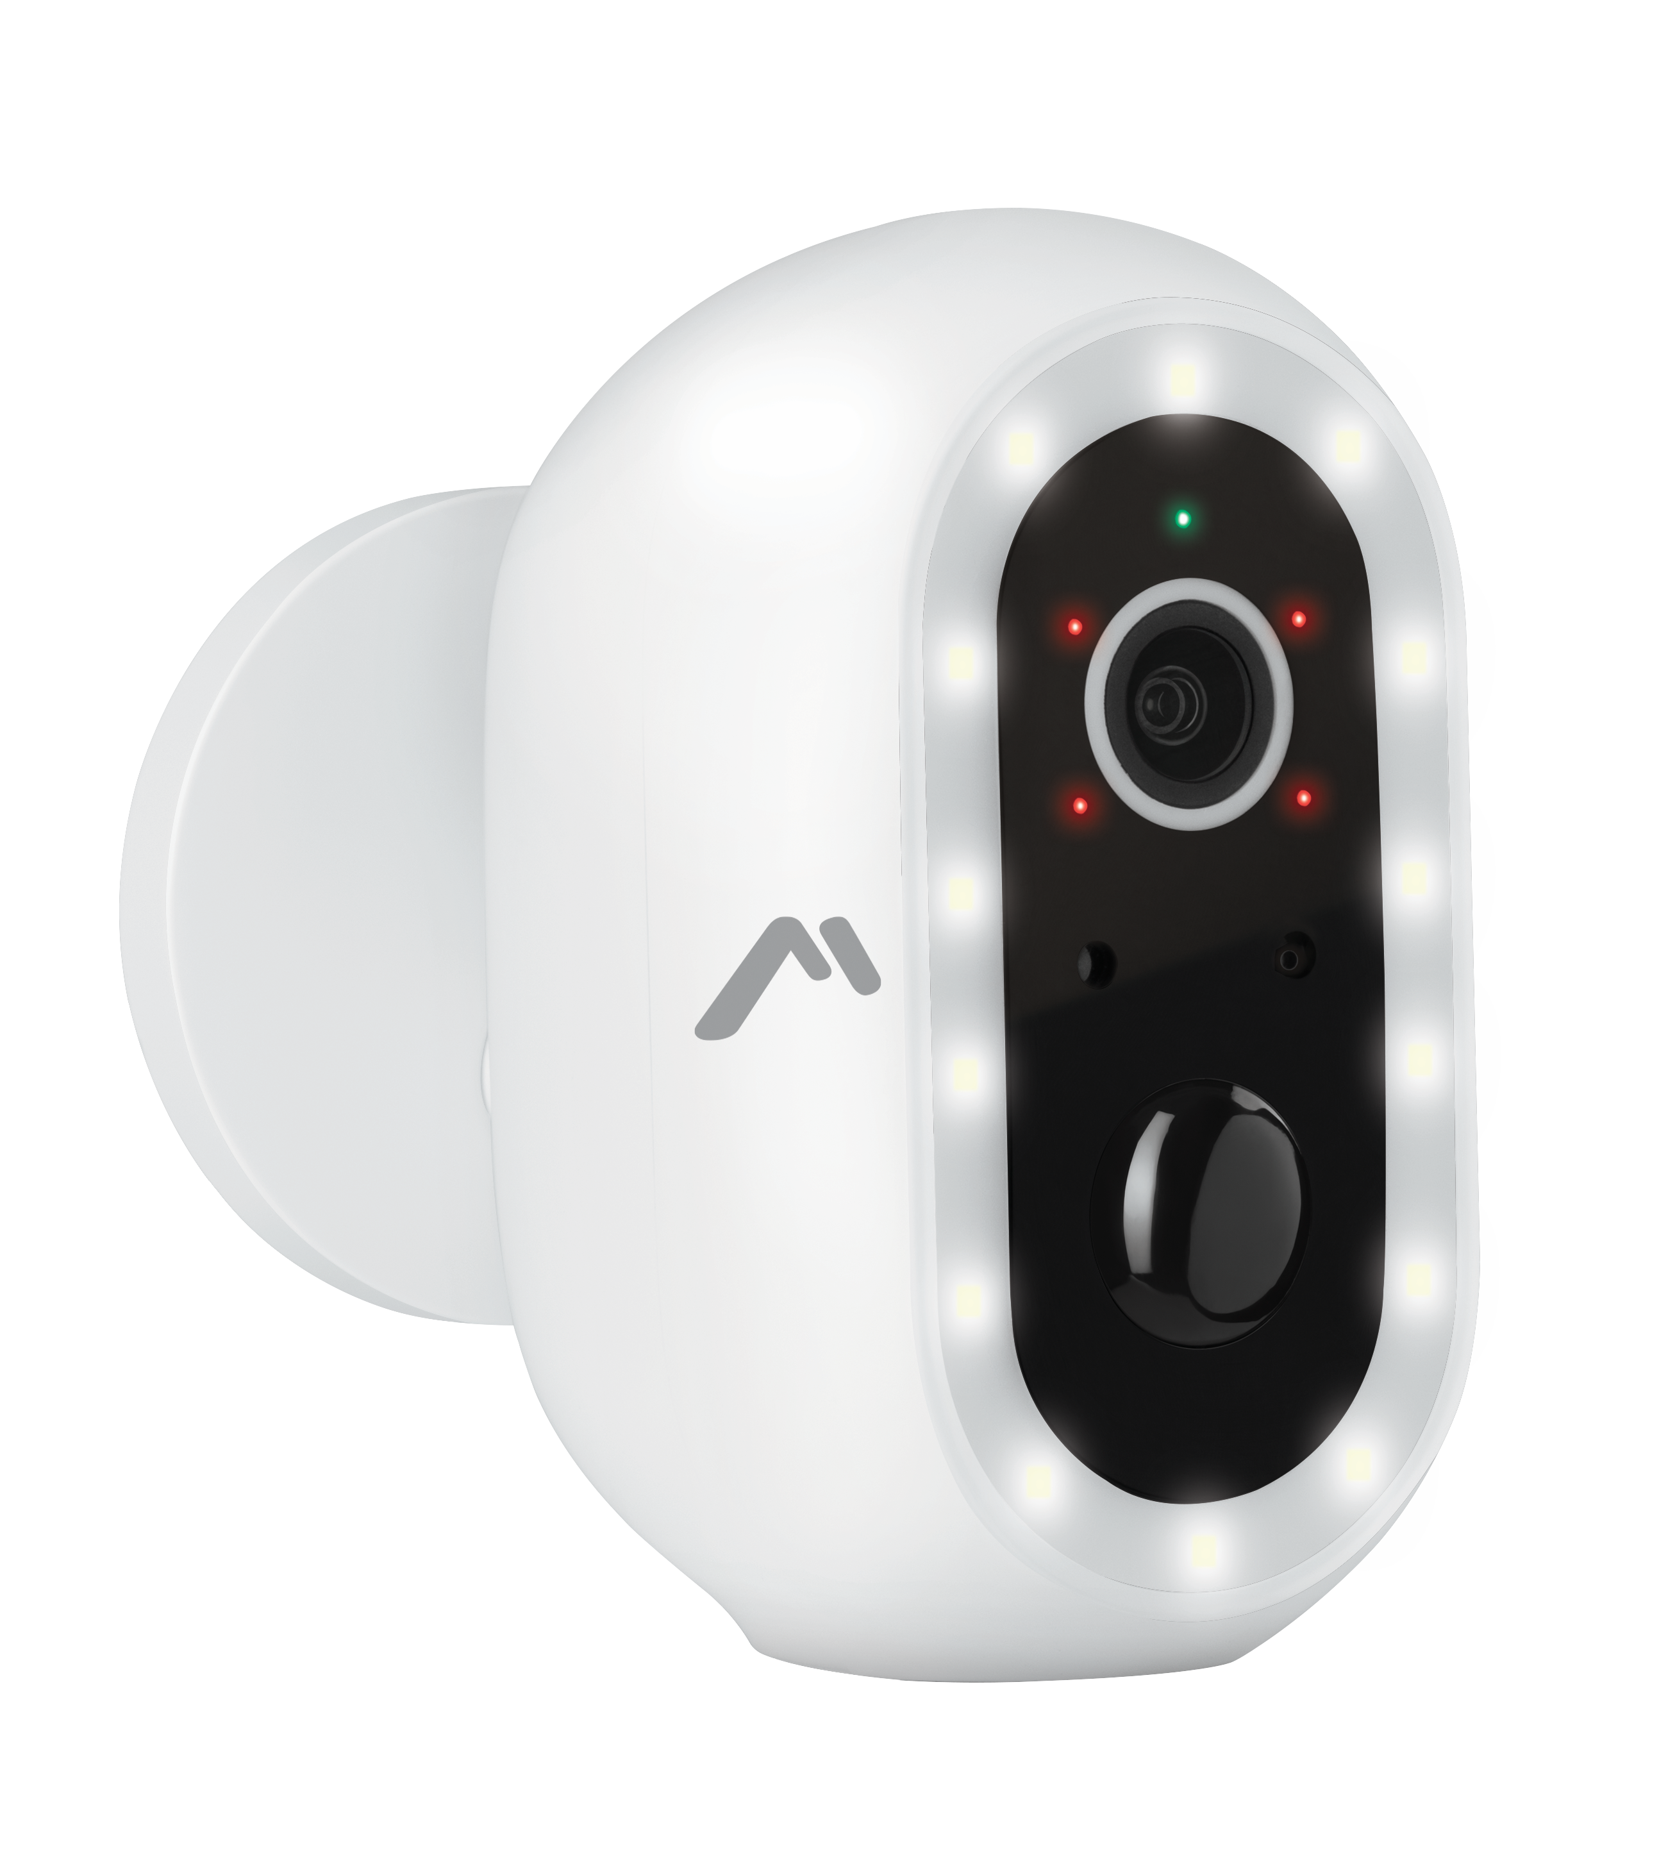
HOGAR Y OFICINA
SEGURIDAD
MSC-2026
| Cámara Wi-Fi con panel solar y batería recargable
CÁMARA
• Panel solar que permite cargar la batería para su uso continuo durante la noche sin necesidad de
instalación eléctrica
• Observa tu hogar u oficina mientras permaneces fuera de ella y visualiza en tiempo real a distancia a
través de tus dispositivos
• Controla todas las funciones desde la aplicación gratuita
• Sensor de movimiento automático con radio de 9 m que permite visualizar en tiempo real
• 4 leds infrarrojos 12 leds blancos para una mejor visión en la oscuridad
• Permite grabar en la memoria micro SD de máximo 256 GB (no incluida) y visualizar posteriormente
• Visualiza imágenes con resolución 2K 4 MPX
• Podrás interactuar a distancia con la función de 2 vías de audio y cancelacion de ruido
• Base móvil para colocar en la pared o incluso en el techo
• Función de almacenamiento en la nube (el servicio de almacenamiento en línea se debe de contratar
por separado)
• Cuenta con IP65
• Campo de visión vertical 70° y horizontal 110º
INCLUYE
• Accesorios de instalación
EMP.
PAQ.
INNER
MASTER
GB
1
-
30

